Slide 1
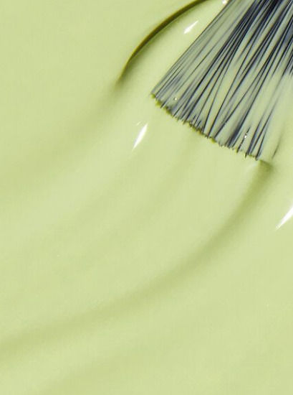
CHEMIE HISTORICKÝCH
LAKŮ A BAREV

Slide 2
chemie historických laků
Terminologie a pojetí
Historie
Chemie a technologie přípravy
Rámcové členění
Suroviny
Postupy výroby
Receptář
Praktické ověření vybraných receptů

Slide 3
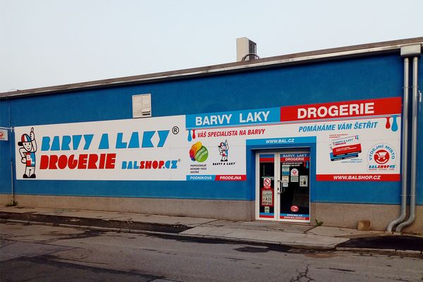
chemie historických laků
Otázka:
Rozdíl lak – barva

Slide 4
Terminologie
Rozdělení NH podle obsahu pigmentu a barviva
Nátěrové hmoty
(NH)
laky
bez pigmentu - bez barviva, aditiva
lazury
rozptýlený pigment
barvivo, aditiva
barvy
fermeže
pigment + plnivo + barvivo + aditiva
tmely
bez pigmentu
pigment + plnivo + aditiva
pigment + sušidlo

Slide 5
Terminologie
Rozdělení podle obsahu pigmentu a barviva
ROZTOK POJIVA
Nátěrová hmota
(pigment)
(plnivo)
změkčovadlo
(barvivo)
aditiva
rozpouštědla
filmotvorná látka
P O J I V O
rozpouštědla
PODKLAD
(kov, dřevo, ..
nátěr
sušina

Slide 6
Terminologie
Kritická objemová koncentrace pigmentu
pigment
$$KOKP kritická hodnota OKP$$
v systému rovnováha mezi pigmentem a pojivem
Při překročení KOKP
dochází k náhlé změně vlastností nátěru.
pojivo

Slide 7
Terminologie
Kritická objemová koncentrace pigmentu
TEORIE OBJEMOVÉ KONCENTRACE PIGMENTU
OKP (%) = 100 x (Vp + Vpl) / Vns
OKP Objemová koncentrace pigmentu
Vp Objemová koncentrace pigmentu
Vpl Objemová koncentrace plniva
Vns Objemová koncentrace netěkavých složek
Obsah pigmentu a plniv v NH
Lak < Lazura < Email < Barva lesklá < Barva mat < Tmel
KOKP (%)
Oxid železitý 43
Titanová běloba anatas 53
OKP
Barva základní (Fe2O3) 37 - 39
Barva vrchní (email TiO2) 13 - 32

Slide 8
Terminologie
Kritická objemová koncentrace pigmentu
TEORIE OBJEMOVÉ KONCENTRACE PIGMENTU
Obsah pigmentu a plniv v NH
Lak < Lazura < Email < Barva lesklá < Barva mat < Tmel
KOKP (%)
Oxid železitý 43
Titanová běloba anatas 53
OKP
Barva základní (Fe2O3) 37 - 39
Barva vrchní (email TiO2) 13 - 32

Slide 9
Terminologie
Kritická objemová koncentrace pigmentu
$$KOKP kritická hodnota OKP$$
.
PIGMENT | KOKP
Oxid železitý červený (ρ = 4,19 g/ml) | 43
Zinková běloba (ρ = 5,62 g/ml) | 43
Kaolin (ρ = 2,30 g/ml) | 47
Titanová běloba rutil (ρ = 4,10 g/ml) | 52
Křída (ρ = 2,60 g/ml) | 63

Slide 10
Terminologie
Kvocient Q
$$KVOCIENT Q$$
.
NÁTĚROVÁ HMOTA | Q (%)
Základní nátěrová hmota | 85 až 90
Podkladová nátěrová hmota | 60 až 85
Emaily | 25 až 60
$$Q=\frac{OKP }{KOKP}×100 (\%)$$

Slide 11
Terminologie
Otázka: Rozdíl lak – barva
OZNAČENÍ NÁTĚROVÉ HMOTY: písmeno čtyřmístné číslo lomítko čtyřmístné číslo
příklad: S 2000/9010 Syntetická barva, odstín RAL hnědý
LAK – v označení výrobku X 1234 na prvním místě 1
příklad: Lak lihový L 1000
BARVA – v označení výrobku X 1234 na prvním místě 2
příklad: barva olejová O 2030
Zásadní rozdíl:
LAK
bez pigmentů a plniv (hodnota OKP prakticky nulová - TRANSPARENTNÍ)
BARVA
obsahuje pigmenty a plniva (obsah až do hodnoty KOKP)
obsah a druh pigmentů a plniv (desítky %) - charakterizuje kryvost

Slide 12
Pigmenty - Barviva
PŘÍRODNÍ PIGMENT – složka nerozpustná v pojivu
White Lead – Sugar of lead – White Vitriol – Litharge – Gamboge – Vermilion – Umbra – Arnatto - Naples Yellow
Dragon´s blood
PŘÍRODNÍ BARVIVO – složka rozpustná v pojivu
Red Sanderś Wood – Red Santal Wood – Saffron – Kurkuma - Asfalt

Slide 13
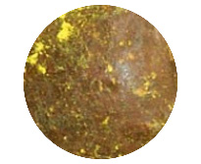
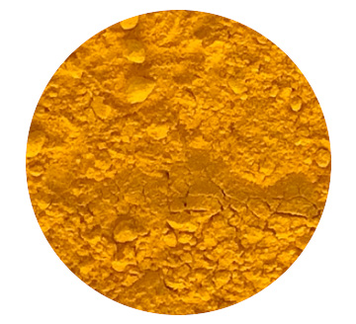
Pigmenty - Barviva
Pryskyřice s funkcí pigmentu
GAMBOGE
Pryskyřice získaná ze stromu Gamboge (Cejlon).
Po zasychání pevná, tvrdá žluté barvy s nádechem do červena.
Je vyhledávána pro svou barevnost ve vodných i lihových roztocích. Používá se i do měnících laků,
kde tvoří součást pojiva s dobrým leskem.
.

Slide 14
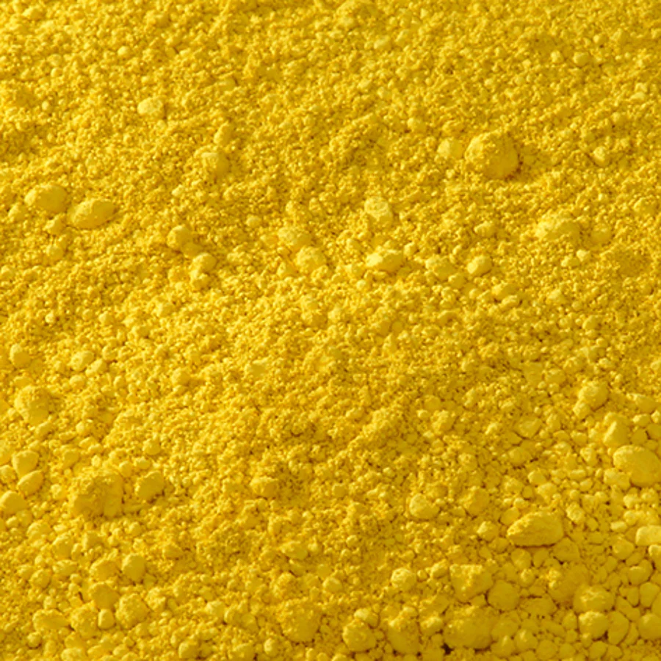
Pigmenty - Barviva
Neapolská žluť
Neapolská žluť, též označovaná jako „antimonová žluť“.
Je to pigment, užívaný v evropských lacích a barvách od 17. století (Andrea Pozzo). Největší popularity získal pigment mezi léty 1700 – 1850.
V lacích vytváří v kombinaci s jinými barvivy nádherné odstíny, především odstíny zlata.

Slide 15
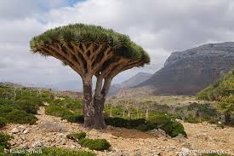
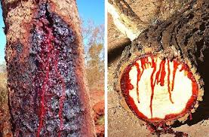
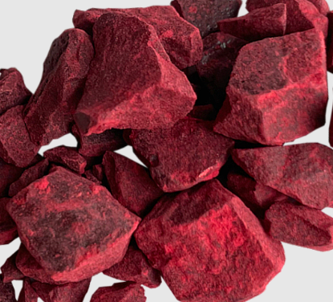
Pigmenty - Barviva
Pryskyřice s funkcí pigmentu
DRAČÍ KREV
Pryskyřice mnoha druhů získaná z indických stromů.
Po zasychání suchá, drobivá, velikosti olivy,
tmavě červené barvy.
Je vyhledávána pro svou barevnost v lihových lacích. Nejkvalitnější ve formě čiré tinktury. Používá se při zlacení, na fólie i zlacenou kůži.
.

Slide 16
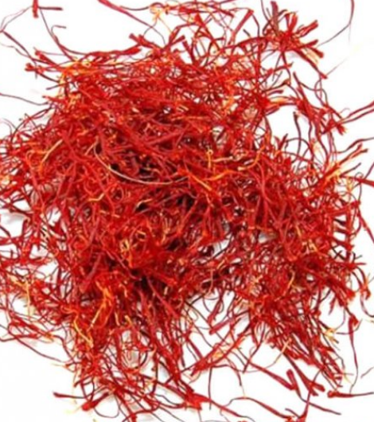
Pigmenty - Barviva
Šafrán
Šafrán byl a stále je, nejdražší koření na světě.
Šafrán je velmi vzácný a dává se ho do laků velmi málo ve formě tinktury.
Iránský šafrán je vynikající kvality, která je téměř neporovnatelná s většinou šafránů prodávaných na tuzemském trhu, a proto se používá do nekvalitnějších laků.
Často se kombinuje s dračí krví, kurkumou a dalšími barvivy červeného zabarvení.

Slide 17
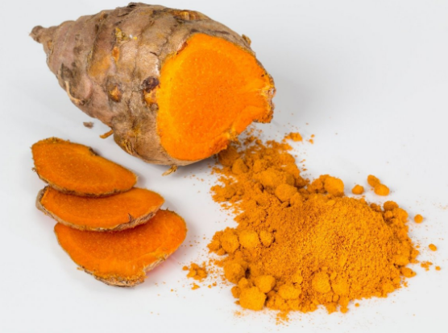
Pigmenty - Barviva
Pryskyřice s funkcí pigmentu
KURKUMA (TERRA MERITA)
Kořen získaný z indických Curcuma longa.
Pro barvení laků vhodný tvrdý s pryskyřičným lomem.
Kořen je vyhledáván pro vhodnost kombinace s jinými barvivy v lihových lacích.
Nejkvalitnější ve formě čiré tinktury, směsi se využívají k lakování kovů, aby získaly barvu zlata.
.

Slide 18
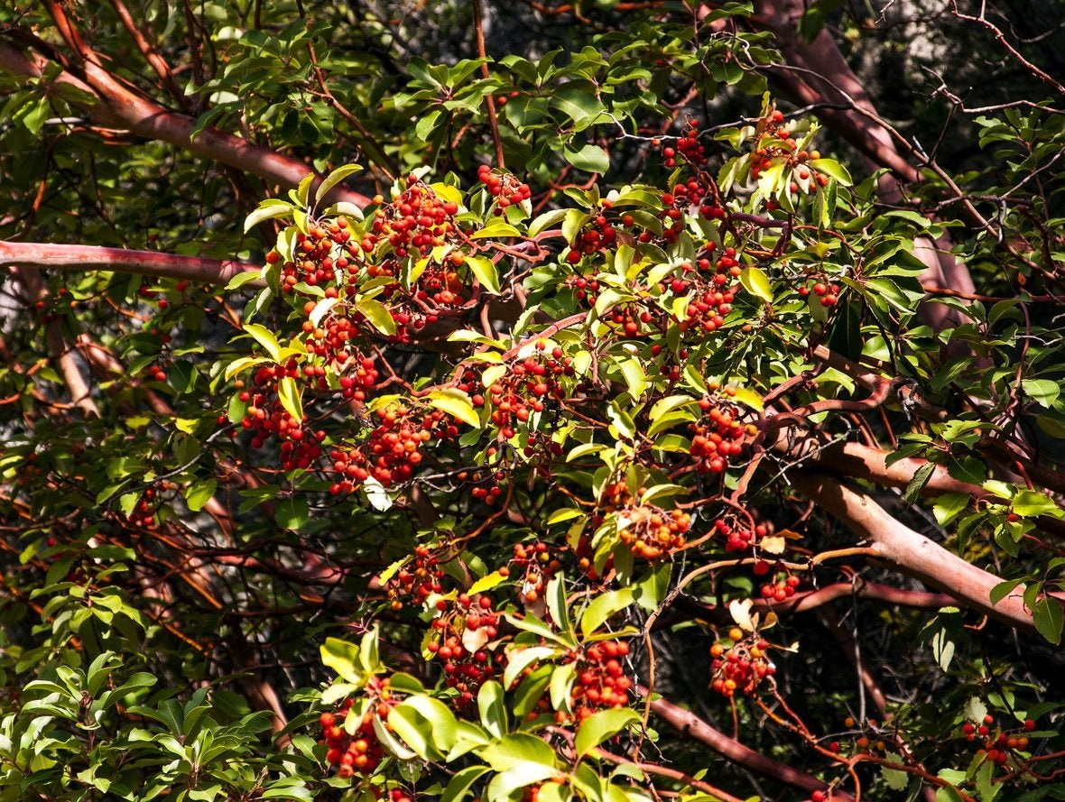
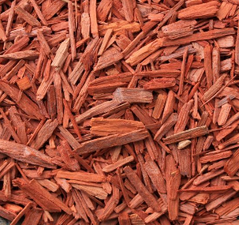
Pigmenty - Barviva
ČERVENÉ SANTALOVÉ DŘEVO
Pryskyřice mnoha druhů získaná z indických stromů.
Po zasychání suchá, drobivá, velikosti olivy, tmavě červené barvy.
Je vyhledávána pro svou barevnost v lihových lacích. Nejkvalitnější ve formě čiré tinktury. Používá se při zlacení, na fólie i zlacenou kůži.

Slide 19
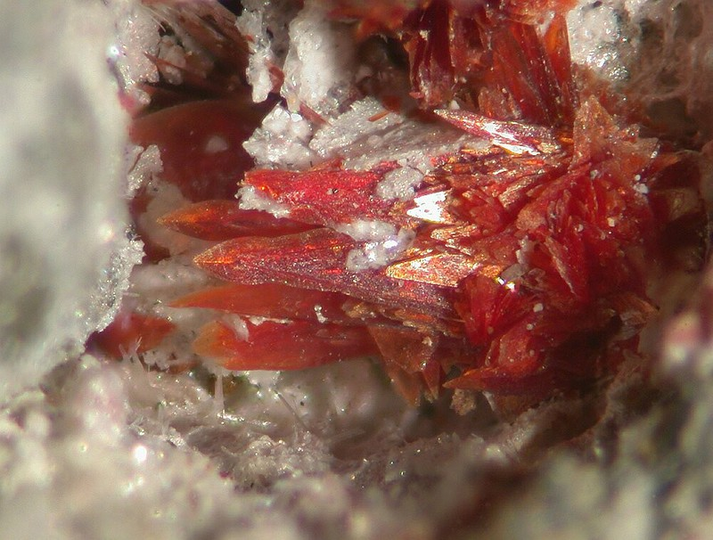
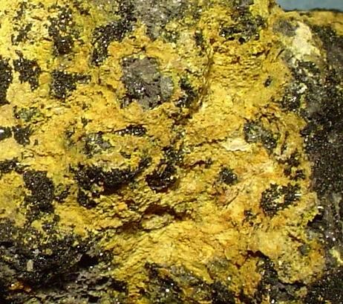
Pigmenty - Barviva
LITHARGE
PŘÍRODNÍ MINERÁLNÍ FORMA OXIDU OLOVNATÉHO PbO s vysokou měrnou hmotností 9,14 až 9,35.
Tvoří měkké, mastné povlaky červeného zabarvení.
V lacích je používán jako sušidlo vysychavých olejů (lněný olej).
Je vyhledávána pro svou barevnost.

Slide 20
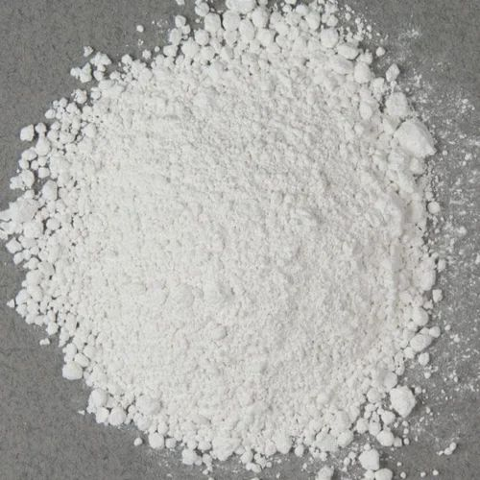
Pigmenty – Barviva
White Lead
Bílé olovo
Základní uhličitan olovnatý 2 PbCO₃ · Pb(OH)₂
Je to komplexní sůl obsahující uhličitanové i hydroxidové ionty.
Bílé olovo se přirozeně vyskytuje jako minerál, v tomto kontextu je známé jako hydrocerusit, hydrát cerusitu.
Dříve se používal jako přísada do olovnatých barev pro svou neprůhlednost a saténově hladkou směs s oleji.
Měl však tendenci způsobovat otravu olovem a jeho použití bylo ve většině zemí zakázáno.
Bílé sloučeniny olova známé jako olovnaté mýdlo se také používaly jako sušidlo pro vysychavé oleje pro barvy vyrobené s vysychajícím olejem, nebo barvy schnoucí na vzduchu vyrobené s alkydovými pryskyřicemi.
Olovo se často používalo ve směsi s kobaltovými sušidly.
Byly vyvinuty bezolovnaté náhražky, které nahrazují toto použití olova v barvách.

Slide 21
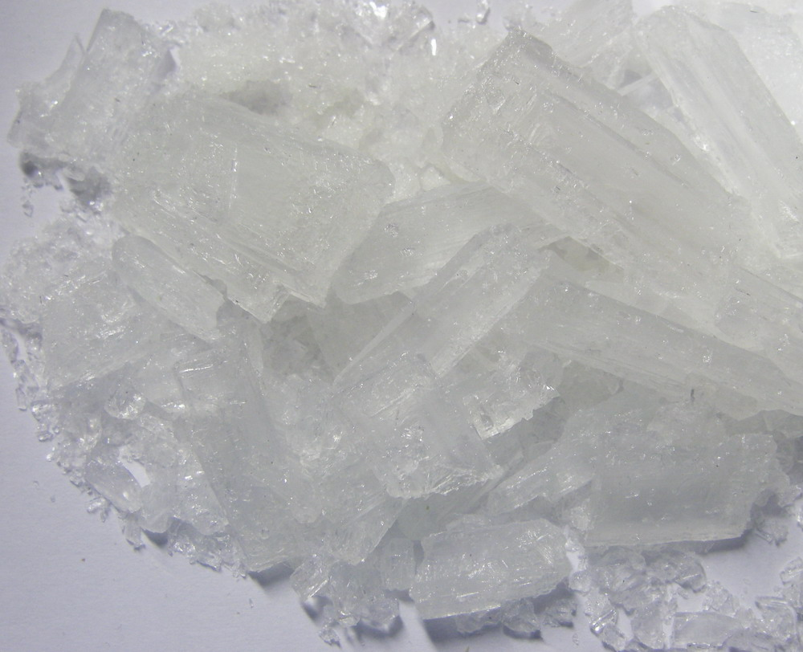
Pigmenty - Barviva
Sugar of lead
Lead(II) acetate,
lead acetate,
lead diacetate,
lead sugar,
Bílá krystalická sloučenina chemického vzorce
Pb(CH₃COO)₂ or Pb(OAc)₂,
kde Ac je skupina acetyl.
Jedná se o nebezpečnou látku pro zdraví, proto byl pigment nahrazován.
Dříve se používal jako sušidlo do vysychavých olejů k výrobě barev a fermeží.
Katalytický účinek zasychání byl nižší než účinek obdobných solí kobaltu, ale nátěry zasychaly rovnoměrněji.
Proto se používala kombinace se solí kobaltu nebo soli manganu.

Slide 22
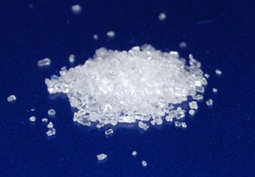
Terminologie
Rozdělení podle obsahu pigmentu a barviva
White Vitriol
Zinc sulfate je hydrát síranu zinečnatého obecného vzorce
ZnSO₄(H₂O)_{x}
obvykle vzorce ZnSO₄ . 7 H₂O
Jedná se o sloučeninu, která byla používána jako sušidlo do vysychavých olejů, často v kombinaci se solemi olova, manganu a kobaltu.

Slide 23
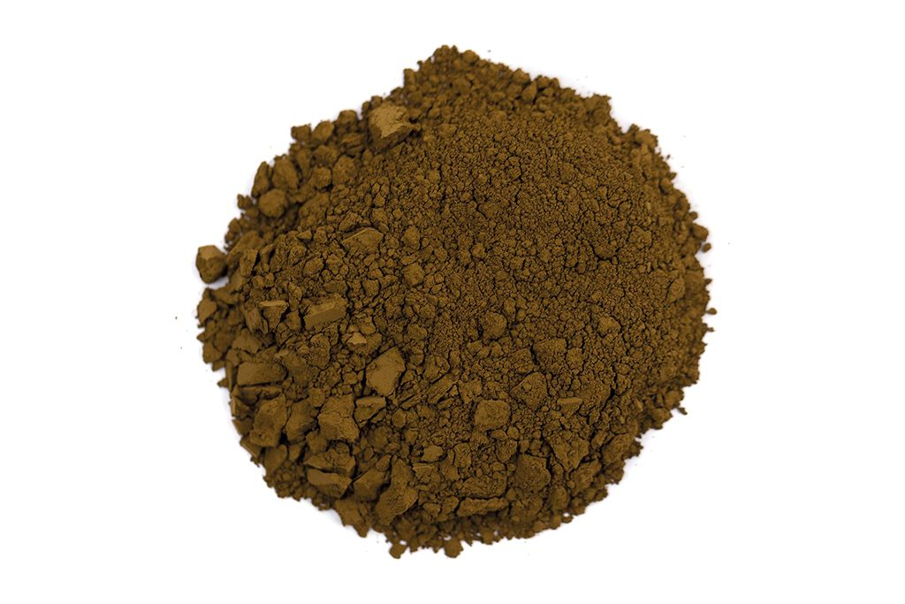
Pigmenty - Barviva
UMBRA PŘÍRODNÍ
Tmavě hnědý přírodní pigment, okr složený z oxidu železa a oxidu manganu.
Vyznačuje se řadou barevných odstínů podle poměru železa a manganu.
Umbra je vhodná jako sušidlo pro vysychavé oleje.
Kombinace železa a manganu představuje
vhodnou směs pro rovnoměrné zasychání nátěru.

Slide 24
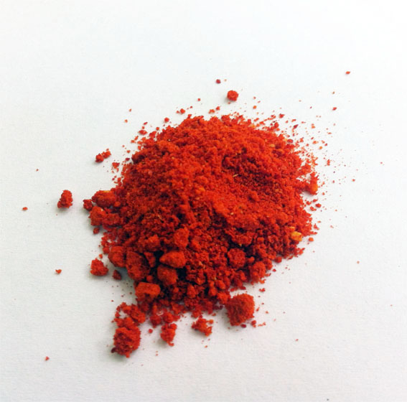
Pigmenty - Barviva
VERMILION
(též vermillion nebo red lead)
je barevný přírodní pigment, často používaný v 19. století ve formě prášku přírodního minerálu cinnabar (sulfid rtuti).
Pigment se vyznačuje velkou kryvostí a tvorbou oranžově červených barevných odstínů. Pigment znali Číně již ve čtvrtém století před n.l. a využívali ho k barvení nejen laků urushi, ale i jiných materiálů.

Slide 25
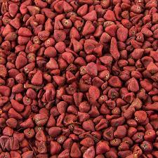
Pigmenty - Barviva
Annatto
Charakteristika
Jedná se o barvivo, které má celou škálu odstínů od žluté přes červenou až po hnědou. Bixin a Norbixin jsou látky, které jsou v Annattu obsaženy. Bixin (žlutooranžový) je dobře rozpustný v tucích, Norbixin je rozpustný ve vodě. V jídle má stabilní vlastnosti a žádným způsobem nereaguje s ostatními přísadami.
Použití
Využívá se k barvení lihových i olejových laků, především ve směsi s jinými pigmenty nebo barvivy, např. Neapolskou žlutí nebo Gamboge.

Slide 26
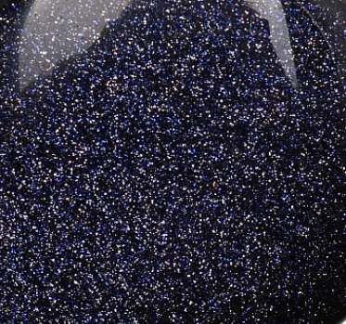
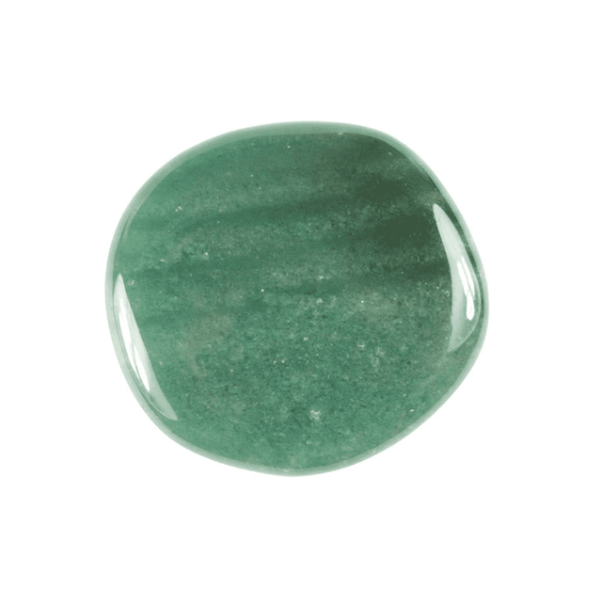
Pigmenty - Barviva
Avanturín
Křemen s příměsí šupinek fuchistu, díky němuž září
zeleným leskem.
Vhodný ve formě jemného prášku pro speciální efekty
lakovaných předmětů.
Vlastnosti:
- tmavě modré, nebo i jiné zbarvení
- muskovit mění zabarvení na zlaté.

Slide 27
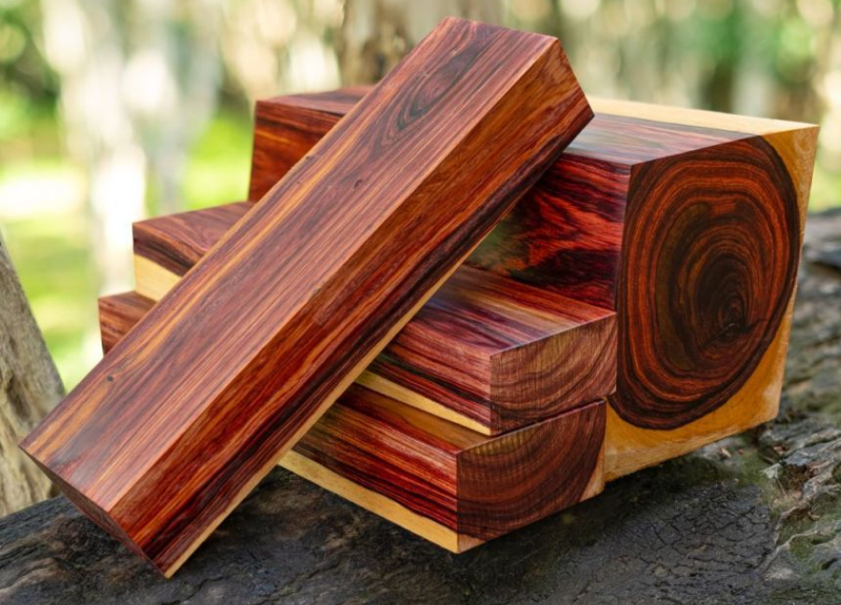
Pigmenty - Barviva
VZÁCNÉ DŘEVO - LAK

